Slide 1
Генетичні основи селекції організмів. Методи селекції
Даниленко Альона 11-А

Slide 2
Селекція
Найважливішою галуззю практичного застосування генетичних досліджень є селекція (від лат. селектіо — вибір, добір) — наука про теоретичні основи і методи створення нових і поліпшення існуючих сортів рослин, порід тварин і штамів мікроорганізмів.
*Штам (від нім. штам, — стовбур, родина) — це чиста культура мікроорганізмів (тобто нащадки однієї клітини).*

Slide 3
Завдання сучасної селекції
Завданням сучасної селекції є підвищення продуктивності існуючих, а також створення нових, продуктивніших сортів культурних рослин, порід свійських тварин і штамів корисних мікроорганізмів, пристосованих до умов сучасного сільського господарства і промисловості. Селекція бере безпосередню участь у розв'язанні основного завдання сільського господарства — забезпечення найповнішого виробництва харчових продуктів за найменших витрат.

Slide 4
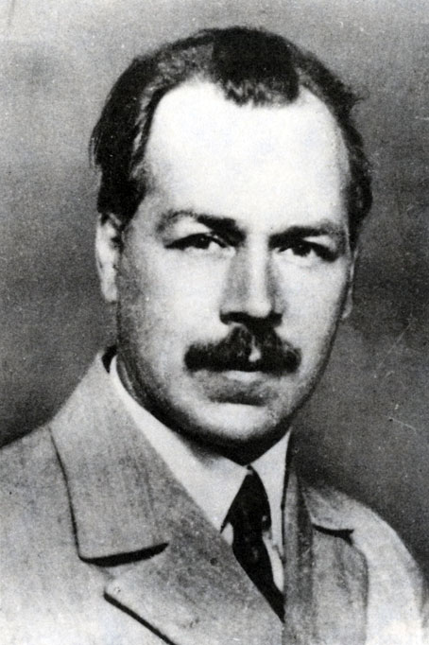
Визначаючи завдання селекції, М.І. Вавилов наголошував на необхідності вивчення і врахування різноманітності вихідного матеріалу, ролі середовища життя у формуванні фенотипу, закономірностей успадкування під час гібридизації організмів і визначення форм штучного добору.

Slide 5
Основні методи селекції
штучний добір
гібридизація

Slide 6
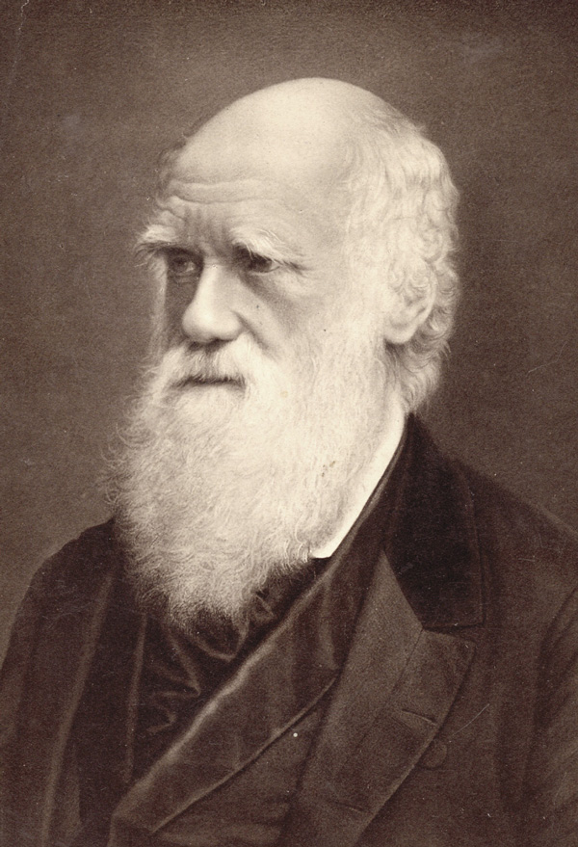
Теорія штучного добору
Теорію штучного добору створив видатний англійський учений Ч. Дарвін.
Основні положення своєї теорії він виклав у праці «Походження видів шляхом природного добору, або збереження обраних порід у боротьбі за життя» і розвинув у праці «Зміни свійських тварин і культурних рослин під впливом одомашнення».
На думку Ч. Дарвіна, формування порід і сортів почалося з приручення людиною диких видів тварин і вирощування диких видів рослин. Адже в основі значного різноманіття порід і сортів лежить лише невелика кількість видів диких предків. Тож порода тварин або сорт рослин не є самостійним видом, а лише групою особин певного виду (штучна популяція), яка відрізняється від інших подібних сукупностей певними спадковими ознаками.

Slide 7
Штучний добір — це вибір людиною господарсько найцінніших тварин, рослин, мікроорганізмів для одержання від них нащадків з бажаними станами ознак. Він є найважливішим елементом будь-якої селекційної роботи, необхідним не лише для збереження досягнутих результатів, а й для їхнього подальшого вдосконалення.
Штучний добір
Плановий (методичний)
Несвідомий
Індивідуальний
Масовий

Slide 8
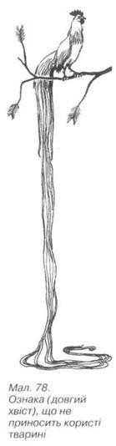
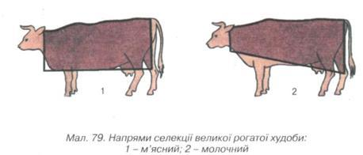
Ознаки або стани організмів, які відбирає людина, не завжди виявляються корисними для самих організмів: створені породи чи сорти часто вже не здатні до самостійного існування в природі й потребують постійної турботи з боку людини. Наприклад, важко собі уявити, як можуть врятуватися від хижаків представники м'ясних порід великої рогатої худоби з масивним тілом і короткими ногами або півень з дуже довгим хвостом.

Slide 9
У процесі штучного добору модифікаційна мінливість організмів зростає, а їхня загальна життєздатність знижується. На породу або сорт, створені людиною, одночасно діє і весь комплекс факторів навколишнього середовища (кліматичні умови, вплив інших організмів тощо). Тому людина повинна створювати умови, найсприятливіші для розвитку тих чи інших ознак та їхніх станів.

Slide 10
Масовий та індивідуальний штучні добори
Застосовують масову або індивідуальну форми штучного добору. За масового добору з вихідного матеріалу відбирають особин із особливостями фенотипу, які цікавлять селекціонерів. Хоча масовий добір простий у застосуванні та дає непогані результати, проте він має і ряд недоліків. Групи особин, подібних за фенотипом, можуть виявитися генотипно різнорідними (наприклад, гомозиготними за домінантними алелями або гетерозиготними). Це обов'язково впливатиме на ефективність добору.
Кращі результати дає індивідуальний добір, коли для подальшого розмноження залишають плідників, обраних на підставі вивчення їхнього фенотипу і генотипу. Інформацію про генотип цих організмів можна одержати, вивчаючи їхні родоводи, за допомогою аналізуючих схрещувань та інших методів.

Slide 11
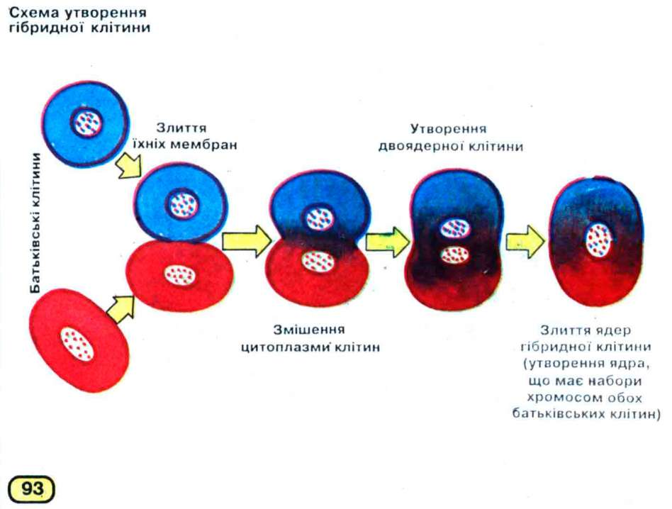
Ефективність селекції залежить не лише від форми штучного добору, але й від правильного вибору батьківських пар плідників і застосування тієї чи іншої системи схрещування організмів — гібридизації. Гібридизація — це процес одержання нащадків унаслідок поєднання генетичного матеріалу різних клітин або організмів. Гібриди утворюються в результаті статевого розмноження або поєднання нестатевих клітин.

Slide 12
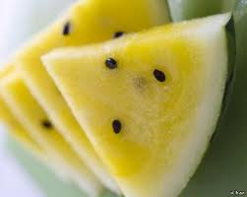
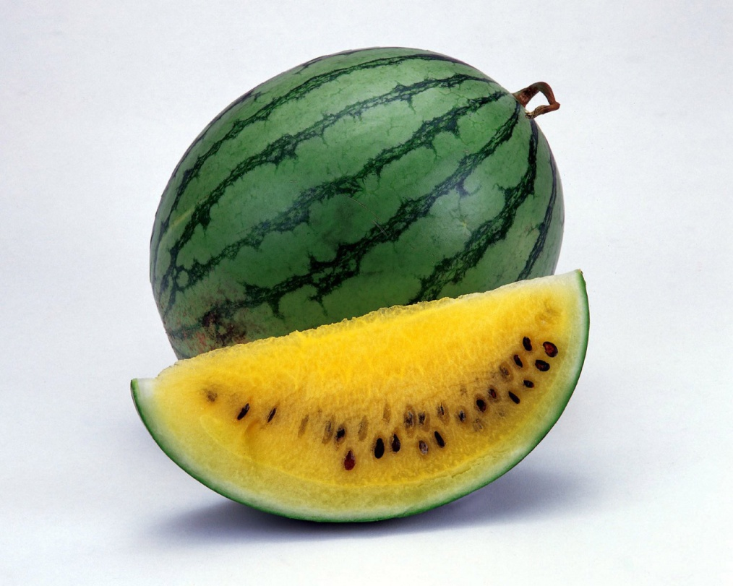
Гібриди рослин Жовтий кавун
Енергетична цінність: 38 ккал. Корисні елементи: вітаміни А, С. За виглядом - це звичайний смугастий кавун, тільки всередині він яскраво-жовтий. Але на додачу до незвичного забарвлення цей кавун містить зовсім небагато, у порівнянні зі звичайним, кісточок. Такий кавун з'явився на світ в результаті схрещування дикого кавуна, який якраз жовтого кольору, із звичайним. І тепер круглі жовті кавуни вирощують влітку в Іспанії, а овальні - взимку в Таїланді. Такий кавун соковитий, правда, не такий солодкий, як червоний.

Slide 13
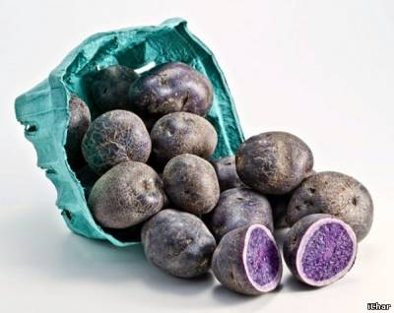
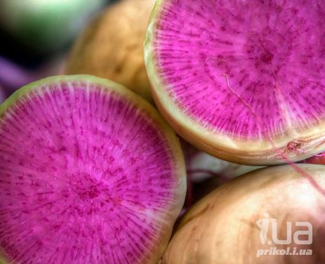
Фіолетова картопля
Енергетична цінність: 72 ккал. Корисні елементи: вітаміни групи В, вітамін С, калій, магній, залізо і цинк. Така картопля з’явилася завдяки ученим з Colorado State University, які довго працювали над картоплею з андського високогір'я, поки не отримали фіолетовий колір. Цим насиченим кольором картопля зобов'язана високому вмісту антоціанів, які володіють антиоксидантними властивостями, що зберігаються і після приготування. За смаком фіолетова картопля не відрізняється від звичайної.

Slide 14
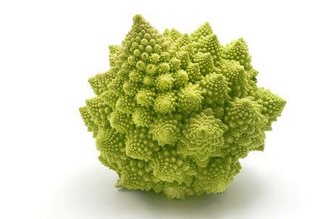
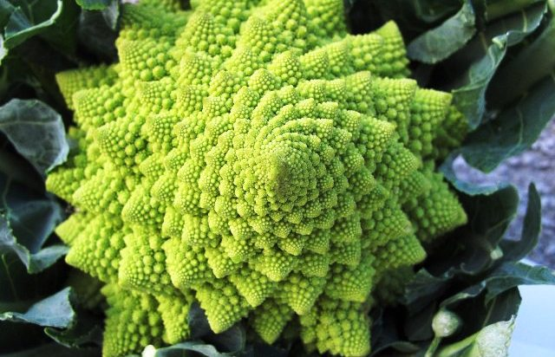
Капуста романеско
Енергетична цінність: 25 ккал. Корисні елементи: каротин, мінеральні солі, вітамін С, цинк. Овоч, що виглядає як прибулець, є близьким родичем кольорової капусти та брокколі, тільки його суцвіття не округлої форми, а конусоподібної і розташовуються на качані по спіралі. У романеско багато корисних речовин і мало клітковини, за рахунок чого вона легко засвоюється.

Slide 15
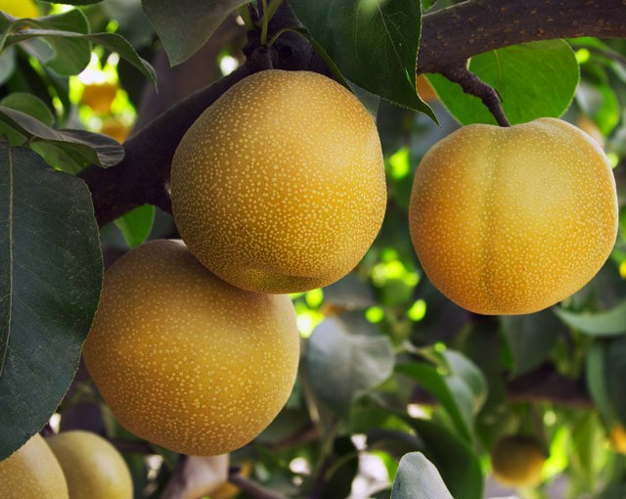
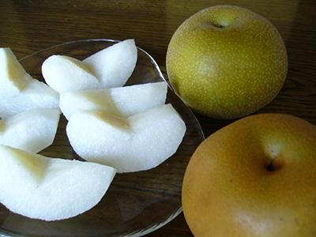
Неші
Енергетична цінність: 46 ккал. Корисні елементи: антиоксиданти, кальцій, фосфор, клітковина. Неші - це гібрид яблука і груші, культивований багато століть тому в Азії. Ще його називають азіатською, пісочною, водяною або японською грушею. Кругле яблуко на смак виявляється соковитою, хрумкою грушею. Колір фрукта - від блідо-зеленого до помаранчевого. Яблокогруша має перевагу перед звичайною грушею: воно твердіше, тому краще переносить транспортування і зберігання. Існує близько 10 особливо популярних комерційних сортів неші, які вирощують у США, Австралії, Нової Зеландії, Чилі, Франції та на Кіпрі.

Slide 16
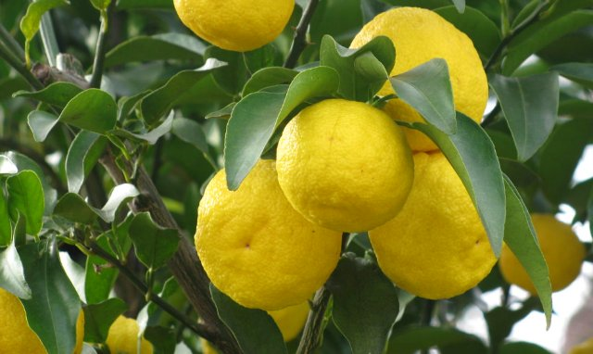
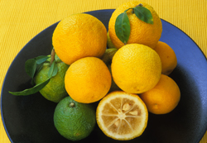
Юзу
Енергетична цінність: 30 ккал. Корисні елементи: вітамін С. Юзу, або японський лимон, - гібрид мандарина і ічангскої папеди (декоративний цитрус). Жовтого або зеленого кольору фрукт з горбистою шкіркою розміром з мандарин має яскравий аромат і кислий смак. Юзу застосовується в більшості випадків для аромату - цитрусовий, з нотами хвої і квітковими відтінками.

Slide 17
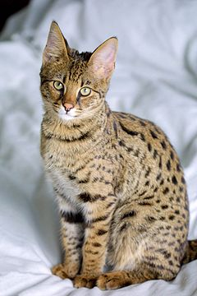
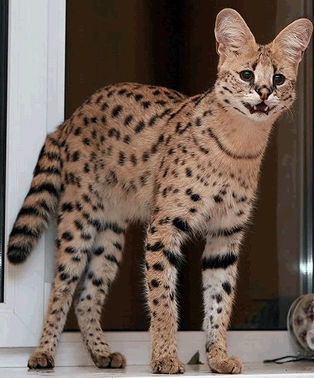
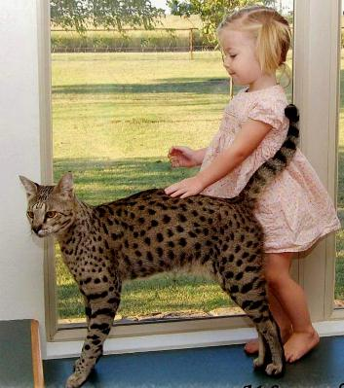
Гібриди тварин Кіт саванна
Це нова порода, яка вийшла у результаті схрещування африканського кота Сервала і звичайного кота. Порода з’явилася у 2001 році. Варто відзначити, що ця порода кішок найбільш соціальна і доброзичлива, чого ніяк не можна було б подумати, враховуючи "дику половину" саванних котів. Їх дружелюбність близька до собачої, і не дивлячись на розмір, кіт безпечний, і може жити в будинку або квартирі. Колірна гамма породи досить сильно розрізняється, але одне залишається незмінним – плями.

Slide 18
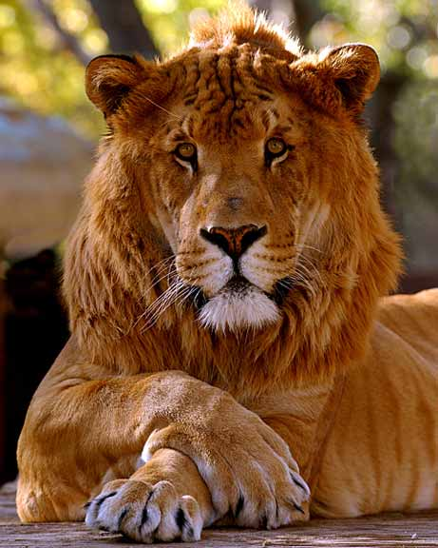
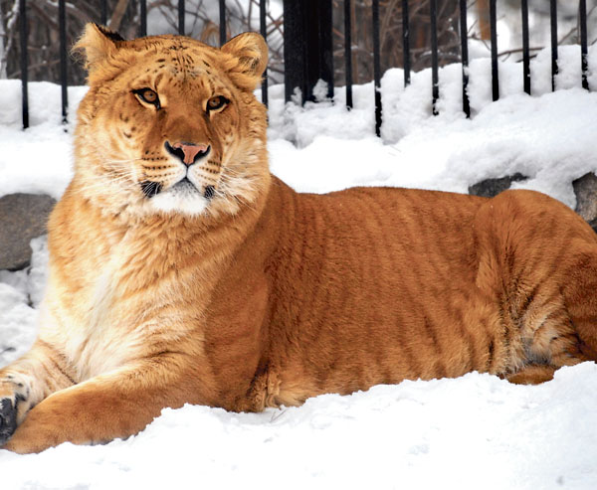
лігр
Лігр — гібрид між левом-самцем і тигром-самкою, що виглядає як гігантський лев із розмитими смугами.
Лігри взагалі схильні до гігантизму. Це найбільші кішки у світі: 3 м в довжину, вагою до 410 кг. Самці-лігри мають коротку гриву, але на відміну від левів, можуть і люблять плавати. Також самиці лігрів (лігриці) можуть давати потомство, що незвично для гібридів. Зовнішнім виглядом і розміром схожий на вимерлого в плейстоцені печерного лева.

Slide 19
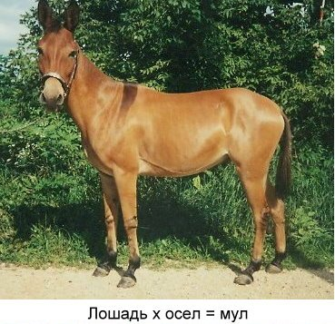
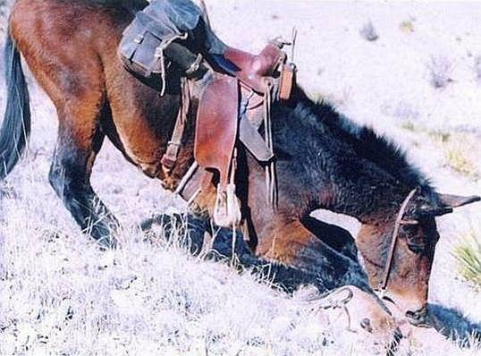
мул
Мул (тварина) — міжвидовий гібрид від схрещення коня та віслюка, одержаний від самиці коня та самця віслюка.
За зовнішніми ознаками мул являє щось середнє між конем та віслюком; за величиною майже дорівнює коню і схожий на нього будовою тулуба, але відрізняється формою голови, стегон і копит, довжиною вух і коротким волоссям біля кореня хвоста; за кольором шерсті схожий на матір; за голосом — на віслюка. Переваги їх полягають у великій витривалості, силі, правильній ході.

Slide 20
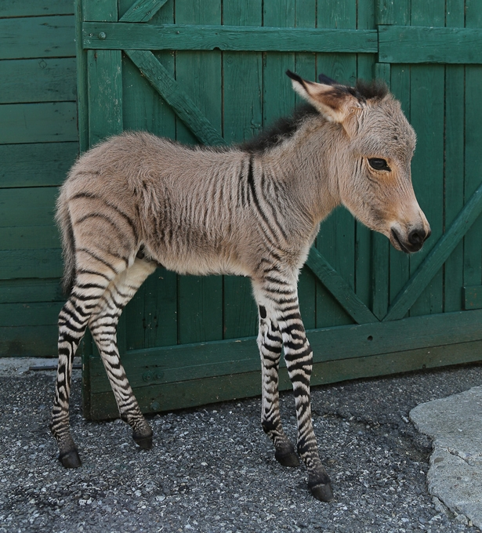
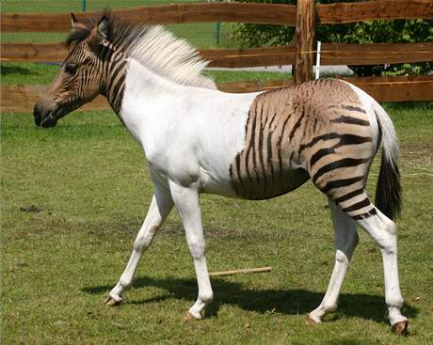
Зеброїд
Зеброїд - гібрид зебри,коня, поні та віслюка. Як правило , для отримання цих гібридів використовують самців зебри і самок інших кінських тварин.
Зараз у світі офіційно 4 зеброїда , один - в Россіі. Зеброїди зазвичай формою більше схожі на матір і мають батьківські смужки на ногах або частково на шиї і тулубі. Якщо мати чалої , чубарої або рябої масті, в більшості випадків ця масть передається потомству. Для гібридів зебри з віслюком характерний ремінь на спині та на череві ,« хрест» на плечах. Вони мають переваги перед кіньми і віслюками , оскільки стійкі до укусу мухи цеце і більше піддаються дресируванню , ніж зебри.

Slide 21
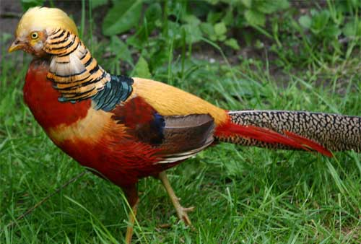
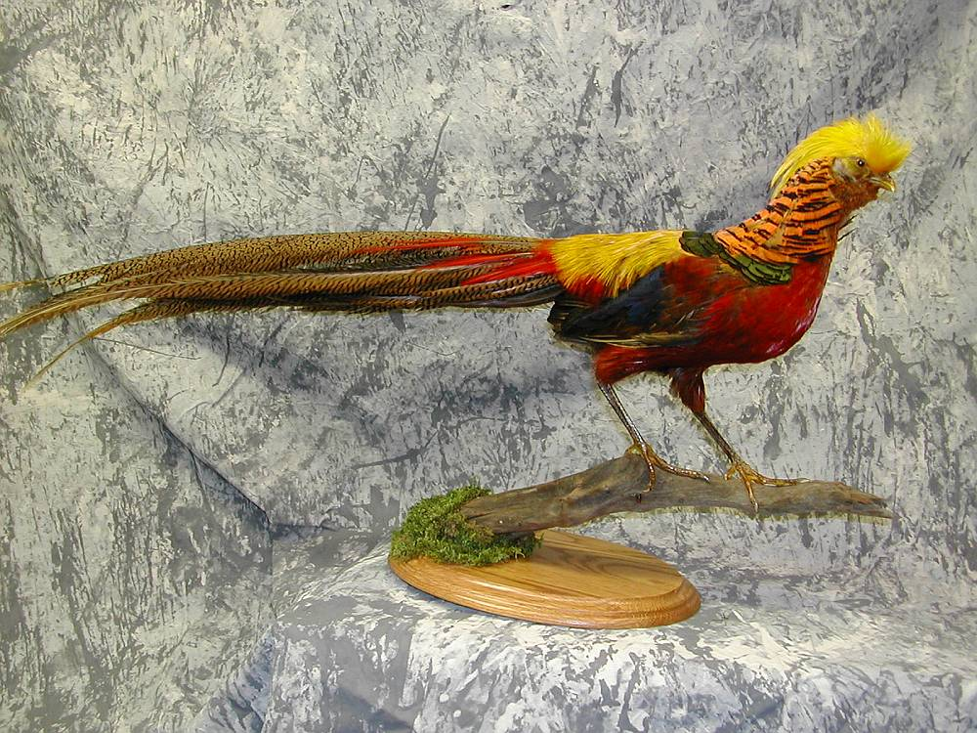
Гібридний фазан
Надзвичайно яскравий гібридний фазан – це птах-гібрид золотого і діамантового фазана. Надзвичайне пір’я – особливість лише гібридного птаха.

Slide 22
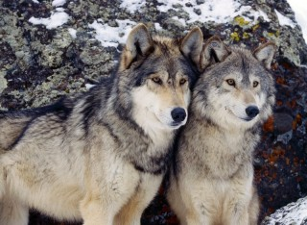
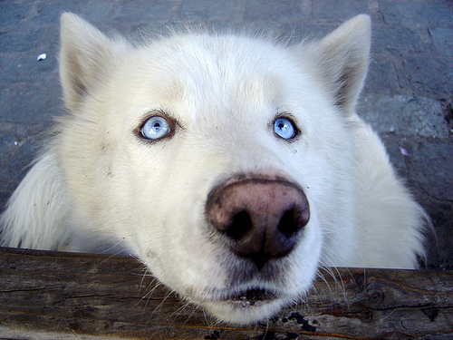
собакововк
Собаки і вовки схрещуються вільно. Але вовк – тварина полохлива, вона має особливу поведінку й розвинутий інстинкт мисливця. Вовк сильніший за собаку, тож результат схрещування досить непередбачуваний. Ніколи не можна точно сказати, як гібрид поведеться в тій чи іншій ситуації: як собака чи як вовк. Спілкування з собакововком можливе лише за умови спеціальної дресировки.

Slide 23
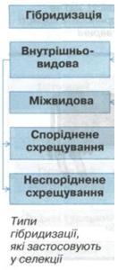
Гібридизація можлива як у межах одного виду (внутрішньовидова), так і між особинами різних видів і навіть родів (міжвидова, або віддалена). У свою чергу, внутрішньовидове схрещування буває спорідненим і неспорідненим.
Споріднене схрещування (інбридинг) — це гібридизація організмів, які мають безпосередніх спільних предків. Залежно від ступеня генетичної спорідненості таке схрещування може бути більш або менш тісним. Найтісніші форми спорідненого схрещування спостерігають серед самозапильних рослин і гермафродитних тварин, яким притаманне самозапліднення.

Slide 24
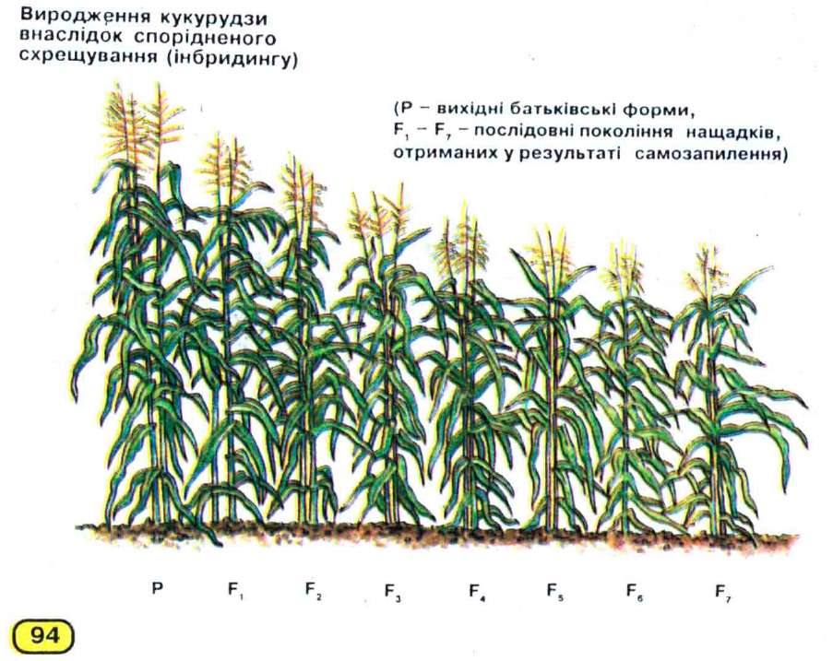
Унаслідок спорідненого схрещування з кожним наступним поколінням гібридів підвищується їхня гомозиготність. Це пояснюється тим, що чим більша генетична подібність батьківських форм, тим вища ймовірність поєднання в генотипі нащадків одних і тих самих алелей різних генів. У самозапильних рослин уже в 10-му поколінні спостерігають майже повну гомозиготність (до 99,9%), а при схрещуванні братів із сестрами або батьків з нащадками такий самий результат може бути досягнений після 20-го покоління. Проте 100%-ної гомозиготності за всіма генами досягти не вдається, оскільки вона порушується мутаціями, що виникають. Споріднене схрещування може призводити до негативних наслідків: ослаблення або навіть виродження нащадків.

Slide 25
Негативні наслідки пояснюються підвищенням ймовірності переходу в гомозиготний стан рецесивних летальних або сублетальних алелей, які можуть проявитися у фенотипі. Таким чином, тісне споріднене схрещування часто призводить до появи нащадків з різними спадковими вадами.
Наслідки спорідненого схрещування відомі людині з давніх-давен. Наприклад, приблизно 20% людей-альбіносів є нащадками від споріднених шлюбів. Загалом у людини відомо кілька рецесивних летальних алелей, здатних у гомозиготному стані спричинити смерть. Тому шлюби між близькими родичами у багатьох народів вважалися небажаними або взагалі заборонялися релігією чи законами.
У селекції споріднене схрещування застосовують для одержання чистих ліній. Воно дає можливість перевести в гомозиготний стан алелі, які визначають цінні для селекціонерів стани ознак.

Slide 26
Неспоріднене схрещування
Неспоріднене схрещування (аутбридинг) — це гібридизація організмів, які не мають тісних споріднених зв'язків, тобто представників різних ліній, сортів чи порід одного виду. Неспорідненими вважають особин, у яких не було спільних предків щонайменше протягом останніх шести поколінь. Неспоріднене схрещування застосовують для поєднання в генотипі нащадків генів, які зумовлюють цінні якості, властиві представникам різних ліній, порід або сортів. За своїми генетичними наслідками неспоріднене схрещування прямо протилежне спорідненому. При неспорідненому схрещуванні з кожним наступним поколінням зростає гетерозиготність нащадків. Адже зі зменшенням ступеня спорідненості організмів зростає ймовірність наявності в них різних алелей певних генів.

Slide 27
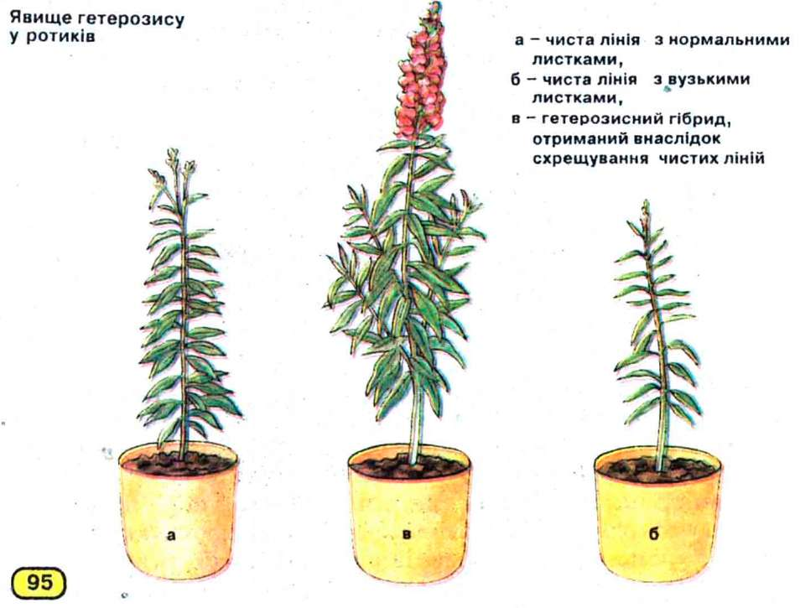
У нащадків від неспорідненого схрещування часто спостерігають явище гетерозису, або гібридної сили.
Гетерозис (від грец. гетероіозіс — зміна, перевтілення) — явище, за якого перше покоління гібридів, одержаних від неспорідненого схрещування має підвищену життєздатність і продуктивність порівняно з вихідними батьківськими формами. У гетерозисних форм сублетальні та летальні рецесивні алелі переходять у гетерозиготний стан, завдяки чому їхній несприятливий вплив не проявляється у фенотипі. До того ж, у генотипі гібридних особин можуть поєднуватися сприятливі домінантні алелі обох батьків. Це, у свою чергу, може зумовлювати взаємодію домінантних алелей неалельних генів. Найчіткіше гетерозис проявляється в першому поколінні гібридів.

Slide 28
Безпліддя міжвидових гібридів
Селекціонери часто стикаються з проблемою безпліддя міжвидових гібридів, гамети яких зазвичай не дозрівають. Навіть за умови однакової кількості хромосом у каріотипах батьківських форм, їхні хромосоми можуть відрізнятися за розмірами й особливостями будови і тому нездатні кон'югувати в процесі мейозу. Особливо ускладнюється хід мейозу за умови різної кількості хромосом у каріотипі батьківських форм.

Slide 29
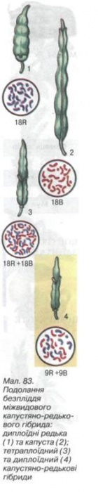
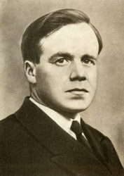
Вперше методику подолання безпліддя міжвидових гібридів у рослин розробив 1924 року Георгій Дмитрович Карпеченко на прикладі гібрида капусти і редьки. Цей гібрид за своїм фенотипом займав проміжне положення між відповідними фенотипами батьківських форм. Хоча капуста і редька — представники різних родів родини Капустяні, кількість хромосом у них однакова (2п=18). Незважаючи на це, створений Г.Д. Карпеченком гібрид виявився безплідним, оскільки в ході мейозу «капустяні» і «редькові» хромосоми між собою не кон'югували. Тоді вчений подвоїв кількість хромосом гібрида (4п=36). У ядрах нестатевих клітин гібридів було тепер по два повних набори хромосом батьківських видів. Унаслідок цього процес мейозу в такої поліплоїдної форми відбувався нормально: «капустяні» хромосоми кожної пари кон'югували з «капустяними», а «редькові» — з «редьковими». У кожну з гамет завжди потрапляло по одному гаплоїдному набору хромосом як редьки, так і капусти.

Slide 30
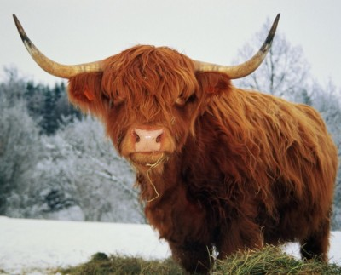
Якщо в селекції рослин безпліддя міжвидових гібридів ще можна подолати, то в селекції тварин розв'язати цю проблему значно складніше. Лише в окремих випадках у міжвидових гібридів тварин особини однієї чи обох статей виявляються плідними. Так, у гібрида яка(свійська тварина високогірських районів Центральної Азії) і великої рогатої худоби самці безплідні, а самки плідні. Мули взагалі нездатні до розмноження.
Як

